Slide 1

PHÒNG GIÁO DỤC VÀ ĐÀO TẠO QUẬN LONG BIÊN
TRƯỜNG TIỂU HỌC ÁI MỘ A
Bài giảng trực tuyến lớp 3
Môn: Đạo đức
Bài : Tôn trọng thư từ, tài sản của người khác
Giáo viên: Nguyễn Thị Thu Lan

Slide 2


Slide 3
Thứ ba ngày 8 tháng 3 năm 2022
Đạo đức
BÀI: TÔN TRỌNG THƯ TỪ, TÀI SẢN CỦA NGƯỜI KHÁC (T1)

Slide 4
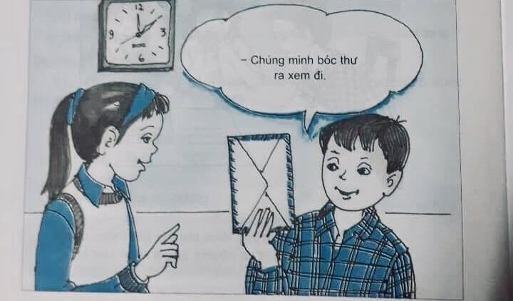
Hoạt động 1: Xử lí tình huống
Nam và Minh đang học nhóm ở nhà thì có bác đưa thư ghé qua nhờ chuyển lá thư cho ông Tư hàng xóm vì cả nhà đi vắng. Nam nói với Minh:
- Đây là thư của chú Hà con ông Tư gửi từ nước ngoài về. Chúng mình bóc ra xem đi.
- Nếu em là Minh, em sẽ làm gì khi đó? Vì sao?

Slide 5

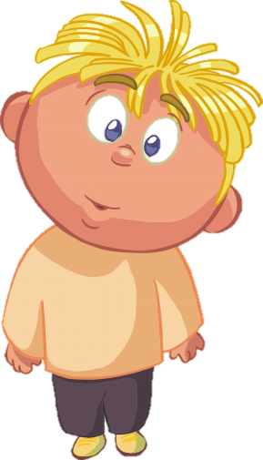
Tình huống:
Minh cần khuyên bạn không được tự ý bóc thư của người khác là phù hợp nhất.

Slide 6
Vì sao Minh khuyên Nam không được bóc thư ra xem là phù hợp nhất?
Thể hiện Minh đã biết tôn trọng thư từ gửi ông Tư.

Slide 7
Em thử nghĩ xem ông Tư sẽ nghĩ gì về Nam và Minh nếu thư bị bóc?
Nếu thư bị bóc ông Tư sẽ nghĩ Nam và Minh tò mò, chưa ngoan, chưa biết tôn trọng thư của người khác.

Slide 8
Đối với thư từ, tài sản của người khác chúng ta phải làm gì?
Với thư từ, tài sản của người khác, chúng ta không được bóc ra xem hoặc tự ý sử dụng, phải tôn trọng, đảm bảo bí mật, giữ gìn, không xem trộm, muốn sử dụng phải xin phép và được sự đồng ý của chủ tài sản.

Slide 9
Hoạt động 2: Vì sao phải tôn trọng thư từ, tài sản của người khác.

Slide 10
Bài tập 2 :
Điền những từ ngữ: bí mật, pháp luật, của riêng vào chỗ trống trong các câu cho thích hợp:
- Thư từ, tài sản của người khác là ………….. mỗi người nên cần được tôn trọng. Xâm phạm chúng là việc làm vi phạm…….......
- Mọi người cần tôn trọng ……….. riêng của trẻ em.
của riêng
pháp luật
bí mật

Slide 11
b. Xếp những cụm từ sau đây vào 2 cột “Nên làm” hoặc “Không nên làm” liên quan đến thư từ, tài sản của người khác.
Xem trộm nhật kí.
Tự ý sử dụng khi chưa được phép.
Xem trộm nhật kí.
Tự ý sử dụng khi chưa được phép.
Giữ gìn, bảo quản khi người khác cho mượn.
Giữ gìn, bảo quản khi người khác cho mượn.
Nhận thư dùm khi hàng xóm vắng nhà.
Nhận thư dùm khi hàng xóm vắng nhà.
Sử dụng trước, hỏi mượn sau.
Sử dụng trước, hỏi mượn sau.
Hỏi mượn khi cần.
Hỏi mượn khi cần.
Tự ý bóc thư nếu quan tâm.
Tự ý bóc thư nếu quan tâm.
Nên làm | Không nên làm
Giữ gìn, bảo quản khi người khác cho mượn.
Tự ý sử dụng khi chưa được phép.
Hỏi mượn khi cần.
- Xem trộm nhật kí.
- Nhận thư dùm khi hàng xóm vắng nhà.
- Sử dụng trước, hỏi mượn sau.
- Tự ý bóc thư nếu quan tâm.

Slide 12


Ghi nhớ
Thư từ, tài sản của mỗi người thuộc
về riêng họ. Tự ý xem thư, sử dụng
tài sản của người khác là thiếu
lòng tự trọng và vi phạm pháp luật.

Slide 13
Hoạt động 3: Nhận xét hành vi
Bài tập 4: Nhận xét đúng, sai trước các hành vi sau và giải thích

Slide 14
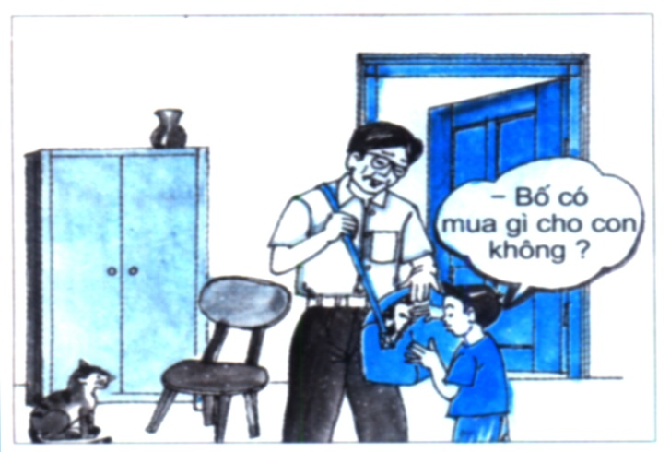
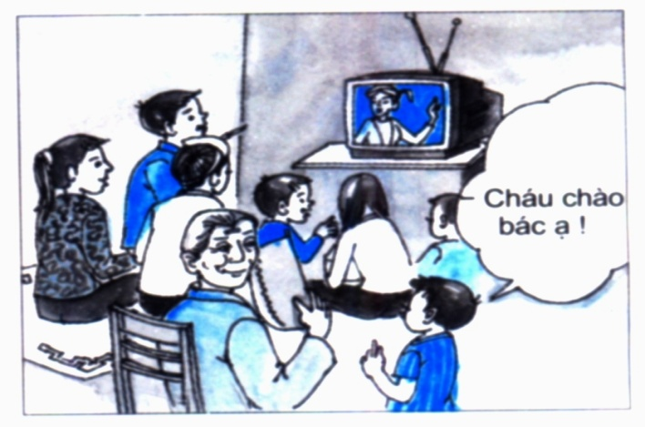
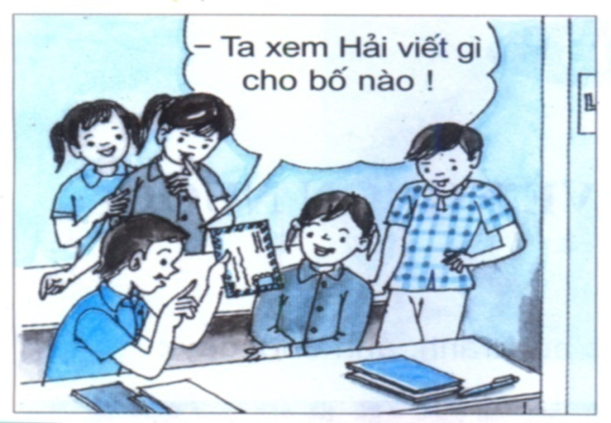
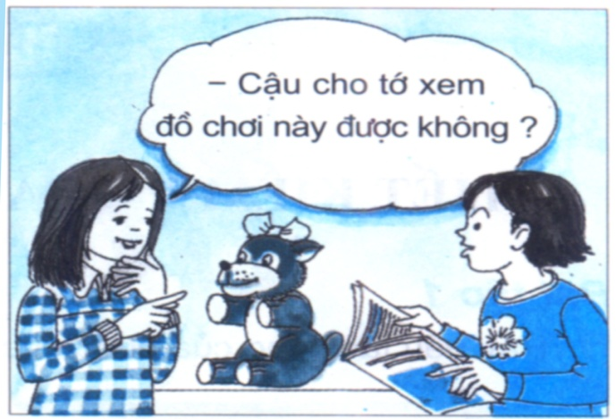
b) Mỗi lần sang nhà hàng xóm xem tivi, Bình đều chào hỏi mọi người và xin phép bác chủ nhà rồi mới ngồi xem
a) Bố đi công tác về, Thắng liền lục túi để xem bố mua quà gì cho mình
d) Sang nhà bạn, thấy bạn có đồ chơi đẹp và lạ mắt, Phú bảo với bạn :” Cậu cho tớ xem đồ chơi này được không ?”
c) Bố công tác ở xa, Hải thường viết thư cho bố. Một lần, mấy bạn lấy thư xem Hải viết gì.

Slide 15
1
2
b) Mỗi lần sang nhà hàng xóm xem tivi, Bình đều chào hỏi mọi người và xin phép bác chủ nhà rồi mới ngồi xem
a) Bố đi công tác về, Thắng liền lục túi để xem bố mua quà gì cho mình
3
4
d) Sang nhà bạn, thấy bạn có đồ chơi đẹp và lạ mắt, Phú bảo với bạn :” Cậu cho tớ xem đồ chơi này được không ?”
c) Bố công tác ở xa, Hải thường viết thư cho bố. Một lần, mấy bạn lấy thư xem Hải viết gì.

Slide 16
Ghi nhớ
Thư từ, tài sản của mỗi người thuộc
về riêng họ. Tự ý xem thư, sử dụng
tài sản của người khác là thiếu
lòng tự trọng và vi phạm pháp luật.

Slide 17

Dặn dò
Xem lại bài học, học thuộc ghi nhớ.
Sưu tầm những tấm gương, mẩu chuyện về tôn trọng thư từ, tài sản của người khác.
- Chuẩn bị bài sau: Tiết kiệm và bảo vệ nguồn nước.

Slide 18
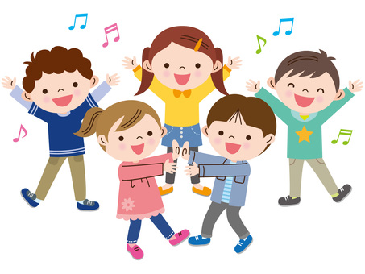
CHÂN THÀNH CẢM ƠN !

